Slide 1

Análise de dados em uma abordagem prática para análise, visualização e modelagem
Samuel Carleial
Dezembro 2019

Slide 2
PARTE 1: Análise E VISUALIZAÇÃO de dados PARTE 2: MODELOS (lineares) ESTATÍSTICOS

Slide 3
Quem somos nós ?
Nome
Interesse de estudo / projeto
Experiência em análise de dados / R
Expectativas depois de atender este workshop

Slide 4
PARTE 1

Slide 5
Análise E VISUALIZAÇÃO de dados um guia direcionado na análise DE ESTUDOS CIENTÍFICOS EM GERAL
Samuel Carleial
Dezembro 2019

Slide 6
roteiro
Manhã (teoria)
Tarde (prática)
A análise de dados
Importância e estrutura
Desafios vs. Soluções
Sugestões a considerar
Controle de versões
Protocolos / relatórios
Bancos de dados / repositórios
Boas maneiras ao programar sua análise
trabalho com dados e tarefas comuns
Visualização de dados
Algumas regras básicas
Plotando 1, 2, 3 ou múltiplas variáveis
Parâmetros que podem ser usados
Exemplos e exercícios
Prática
Apresentação
Discussão

Slide 7
A análise (científica) de dados
desenho
aquisição | controle | armazenamento
coleta
análise
resultados
manipulação | controle | teste
interpretação | publicação
publicação
(Good & Hardin, 2012)
Common erros in statistics (and how to avoid them)

Slide 8
passo a passo na análise de dados
Metodologia científica
Desenho experimental
Definição de:
Coleta e manutenção
Arquivo de dados
Análise preliminar
Correlações
Análise estatística
Publicação
Modelagem
Combinação de resultados
Gráficos
Sumários
Interpretação
Controle de erros e inconsistências
Diagnóstico
Reporte em artigos, livros, etc.
análise estatística
amostragem
prazos e custos
etc.
medidas apresentam erros/inconsistências ?
Insights / novas perguntas surgem ?
Ilustrações por Freepik em www.flaticon.com

Slide 9
Quais desafios surgem nas análises de dados ?
Por exemplo...
Qualidade dos dados
erros sistemáticos e aleatórios
Reprodutibilidade
refazer os resultados consistentemente
Entendimento da linguagem de programação
c, c++, java, Ruby, go, Rust, haskel, python, perl, ......................
Colaborações e compatibilidade de softwares
Linux vs. Windows; SPSS vs. R...

Slide 10
Como superar dificuldades em análises de dados ?
Por exemplo...
Qualidade dos dados
Limpar e Controlar dados
Reprodutibilidade
Protocolar e compartilhar código
Entendimento da linguagem de programação
”infelizmente” aprender ☺
Colaborações e compatibilidade de softwares
Ter consistência e usar ferramentas eficientes / de código aberto

Slide 11
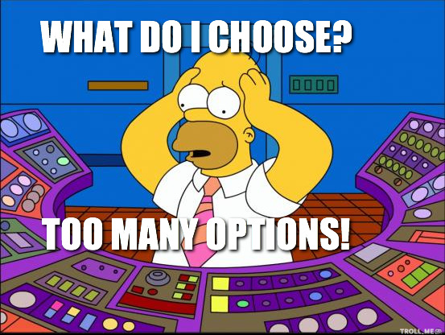
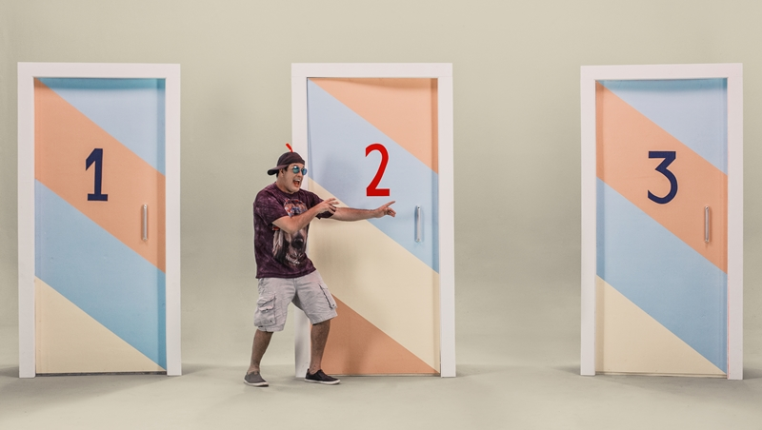
E agora ?
Fonte: lisavandore.files.wordpress.com
Porta dos desesperados (Sérgio Malandro)
Fonte: http://www.sodapop.com.br
O QUÊ ESCOLHER ?
SÃO MUITAS OPÇÕES ....
Tomada de decisão
Notes:
Meu objetivo é ajuda-los a tomar a decisão certa para fazer uma analise de dados otimizada.

Slide 12


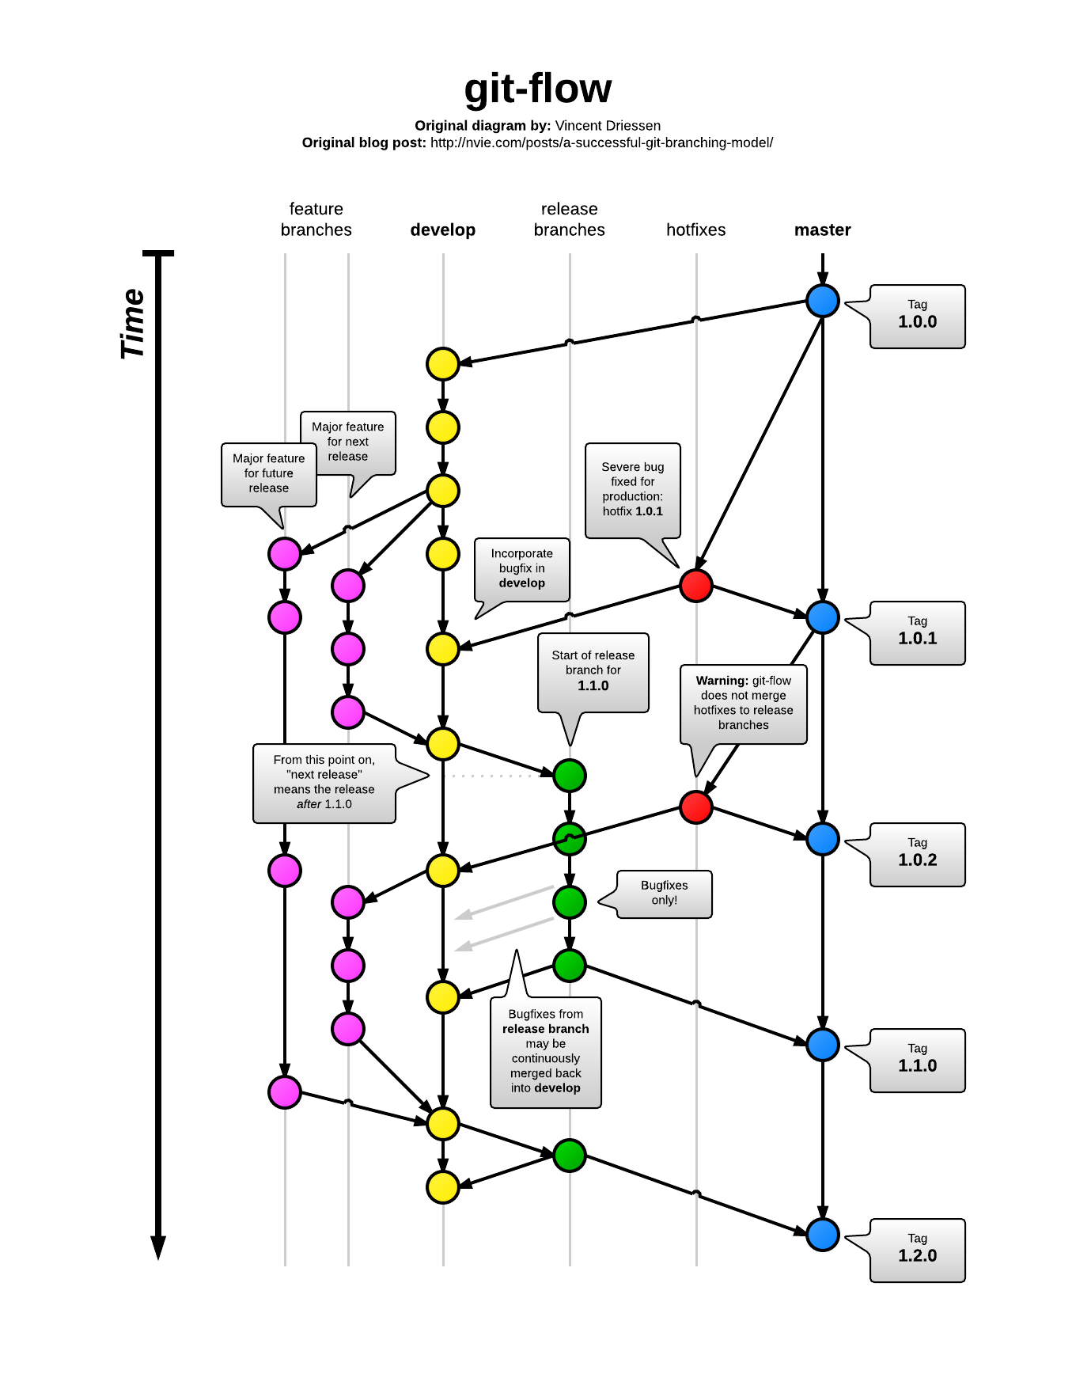
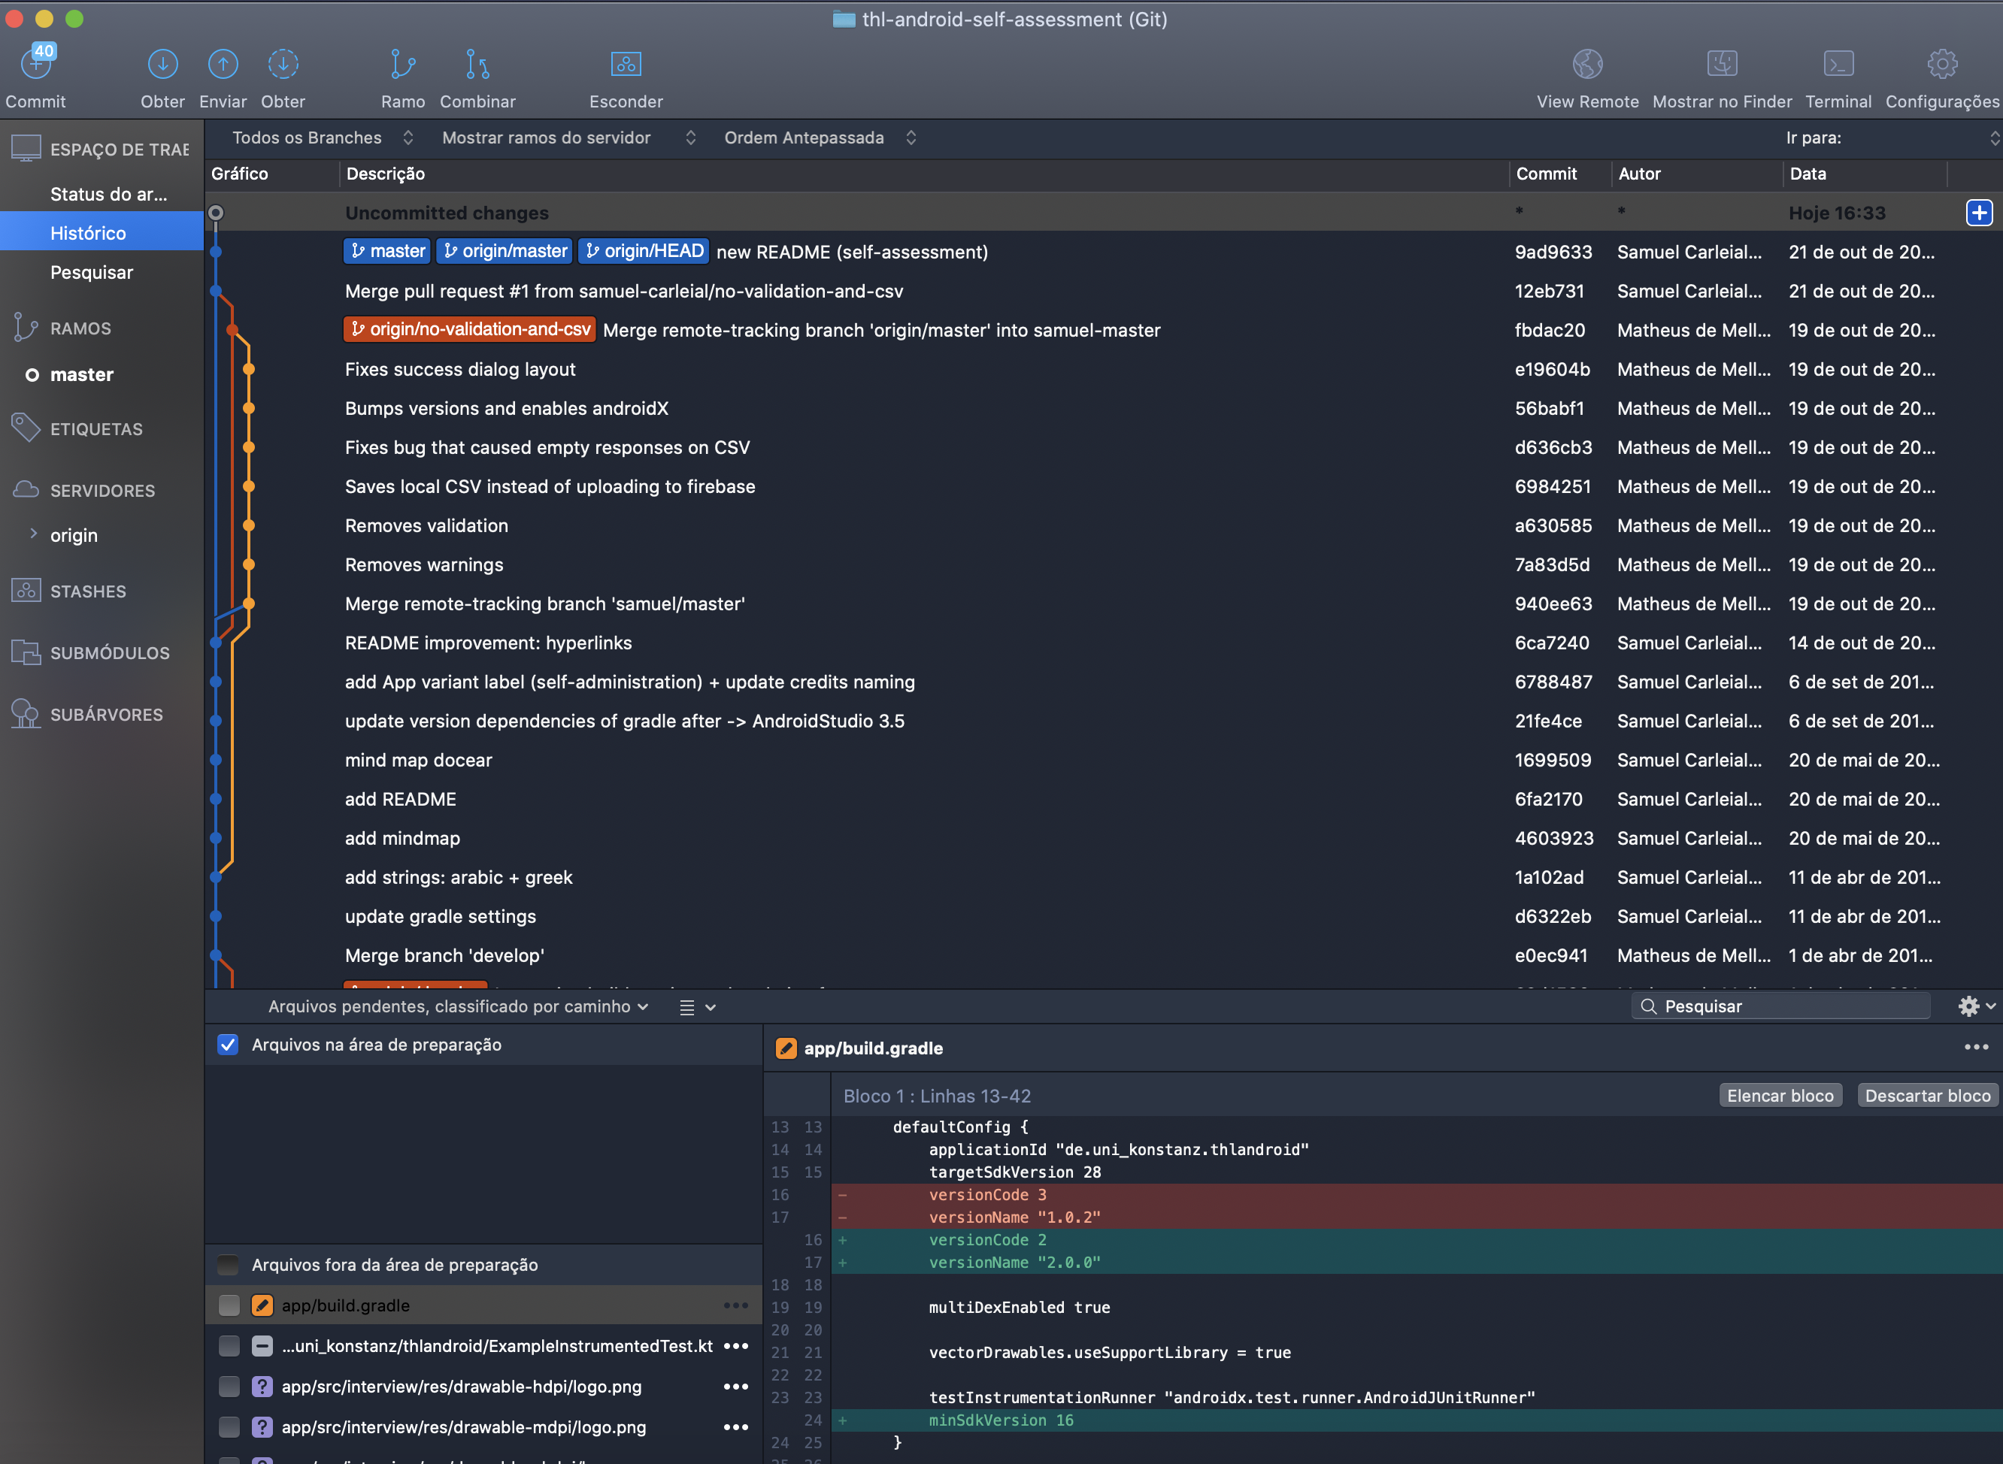
1
Ferramentas para analisar dados controle de versões
Padrão no desenvolvimento de software
Fácil registro de mudanças que podem ser manipuladas, revertidas e incluídas
Histórico de mudanças
Facilita colaboração

Slide 13

2
Ferramentas para analisar dados protocolos e relatórios
O passo a passo usado na análise
Para compartilhar resultados entre colaboradores
Manter um registro documentado da análise
Em r, usa-se markdown, um sistema que pode produzir documentos com alta qualidade e em diferentes formatos

Slide 14
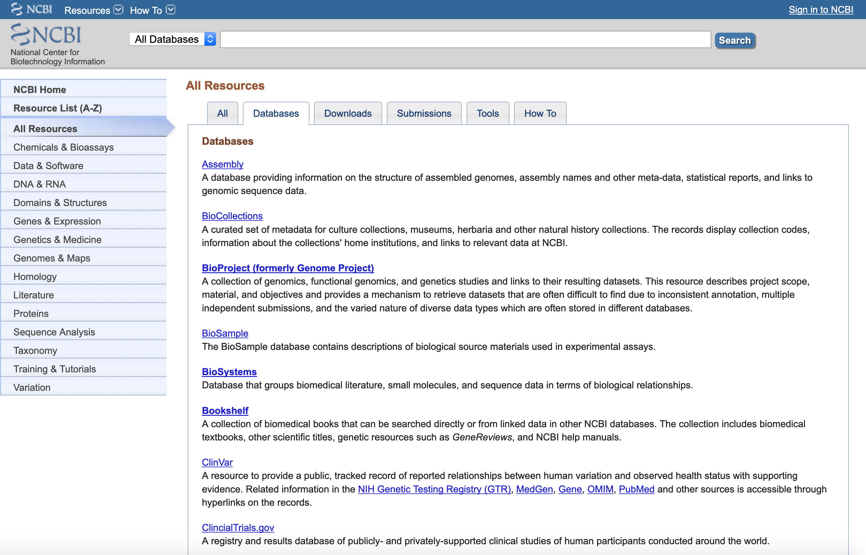

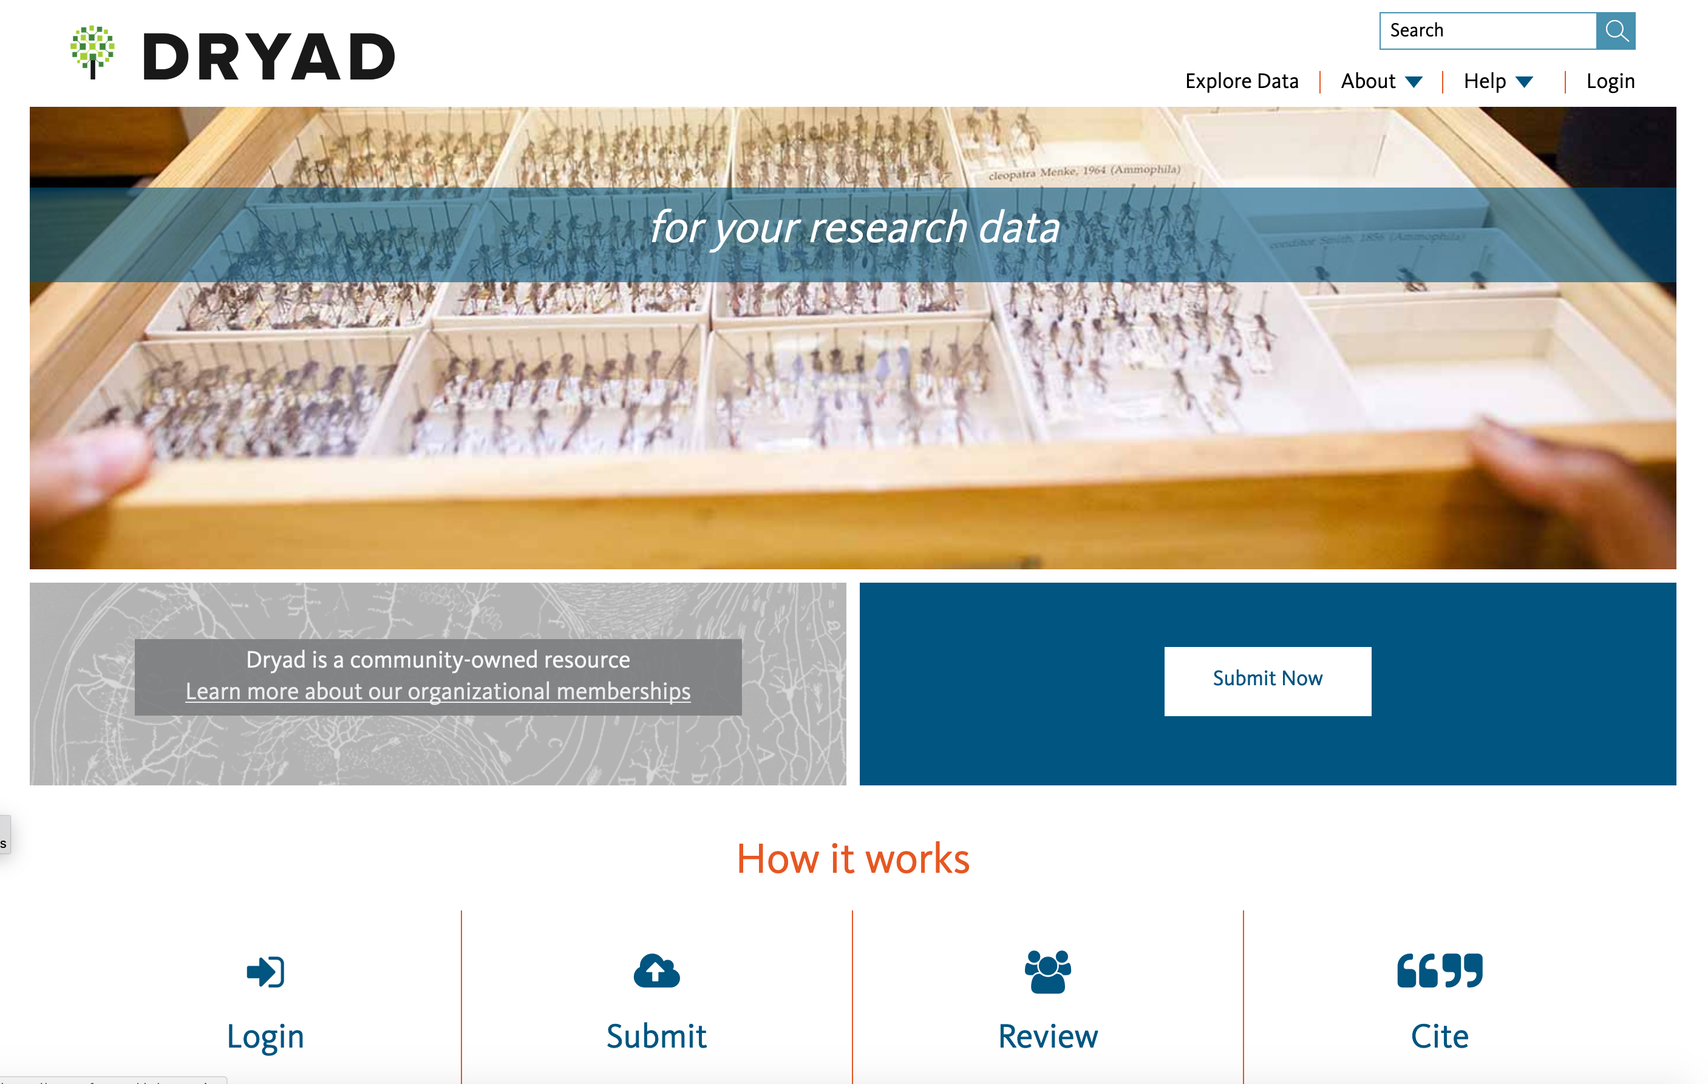
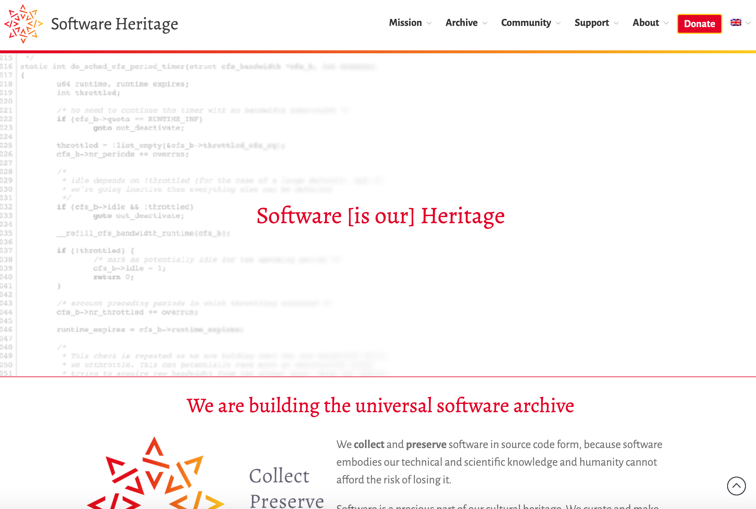
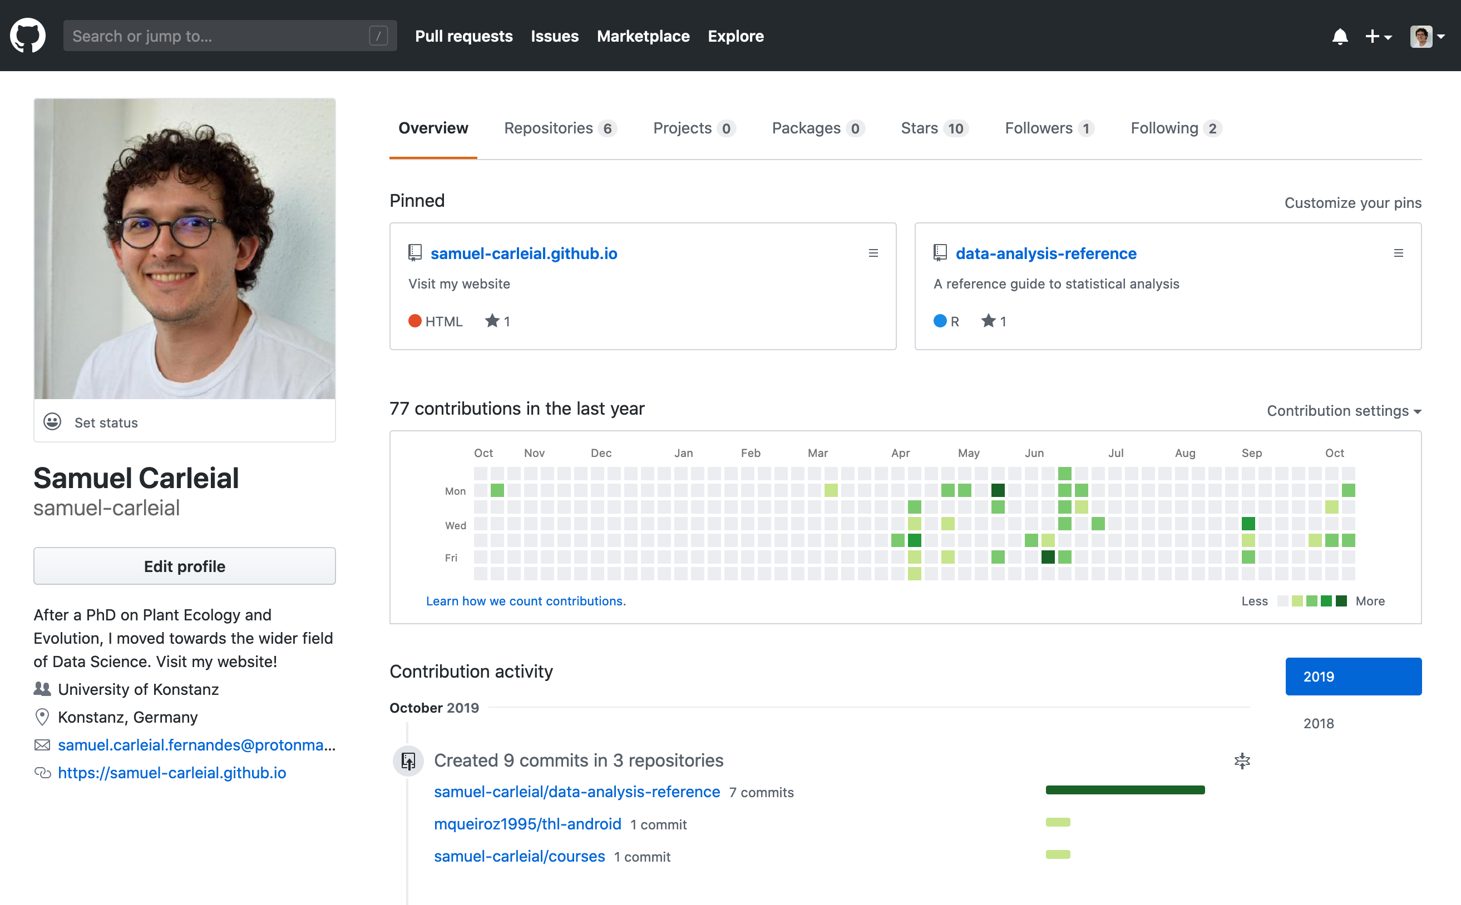
3
Ferramentas para analisar dados bancos de dados e repositórios

Slide 15
4
BOAS MANEIRAS
Ao programar a sua análise
Código e estrutura
Nomenclatura
Recuos
Comentários
Limites de linha
Recursos de funcionalidade
Realce de texto
Teclas de atalho
Auto-completar
Outras sugestões
Use operações de controle
Evite “hard-coding”
Evite loops usando funções já existentes em pacotes
Busque simplicidade
(Martin, 2009)
Clean code - a handbook of agile software craftsmanship
Para mais detalhes aperte aqui
Notes:
Materiais serão compartilhados no meu GitHub

Slide 16





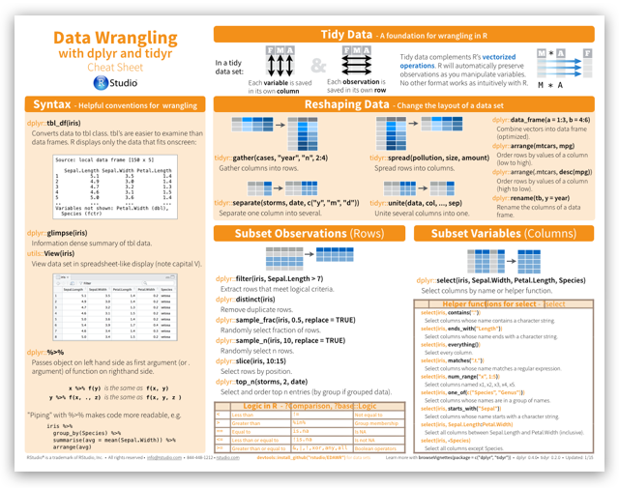
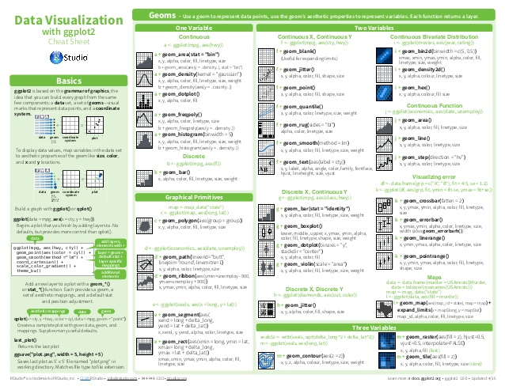
5
Trabalhando com dados
Muitas vezes dados coletados precisam de processamento, correção e controle antes de serem usados em análises estatísticas
Transformações, cálculos e outros tipos de manipulação são comuns em análises de dados
Várias referências (ex: livros e cheat sheets)
“Data wrangling / munging”
Fonte: https://advancedinstitute.ai

Slide 17
5
trabalhando com dados
Como facilitar sua vida ao trabalhar com arquivos
que estão espalhados no seu computador ?
Ter um plano
Ser metódico
Usar as ferramentas corretas
Entender a linguagem de programação
Extra: usar o terminal (shell) e expressões regulares (p/ textos)
(Haddock & Dunn, 2010)
Practical computing for biologists

Slide 18















5
trabalhando com dados
Ferramentas para analisar dados
Editores de texto (auto-completar e realce de texto)
Interface de usuário gráfica (GUI) e notebooks
Compartilhando dados
Painéis de controle (dashboards)
etc.
etc.
Rcmdr etc.
etc.

Slide 19
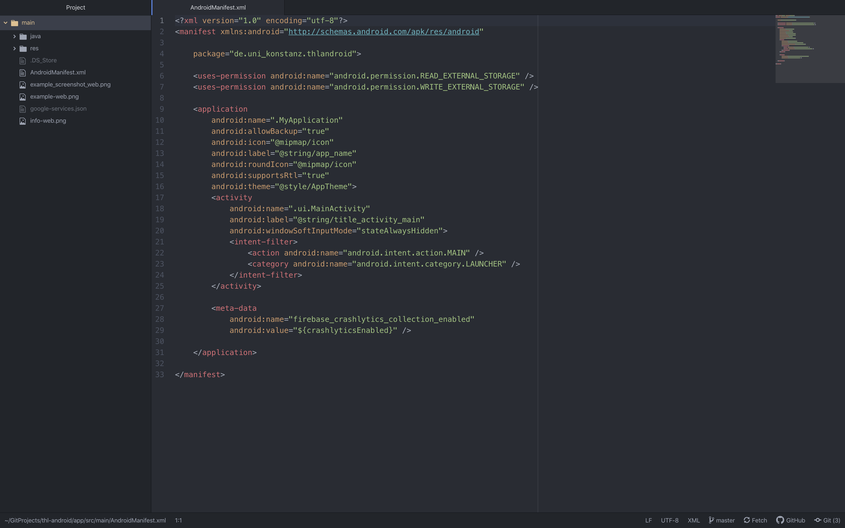
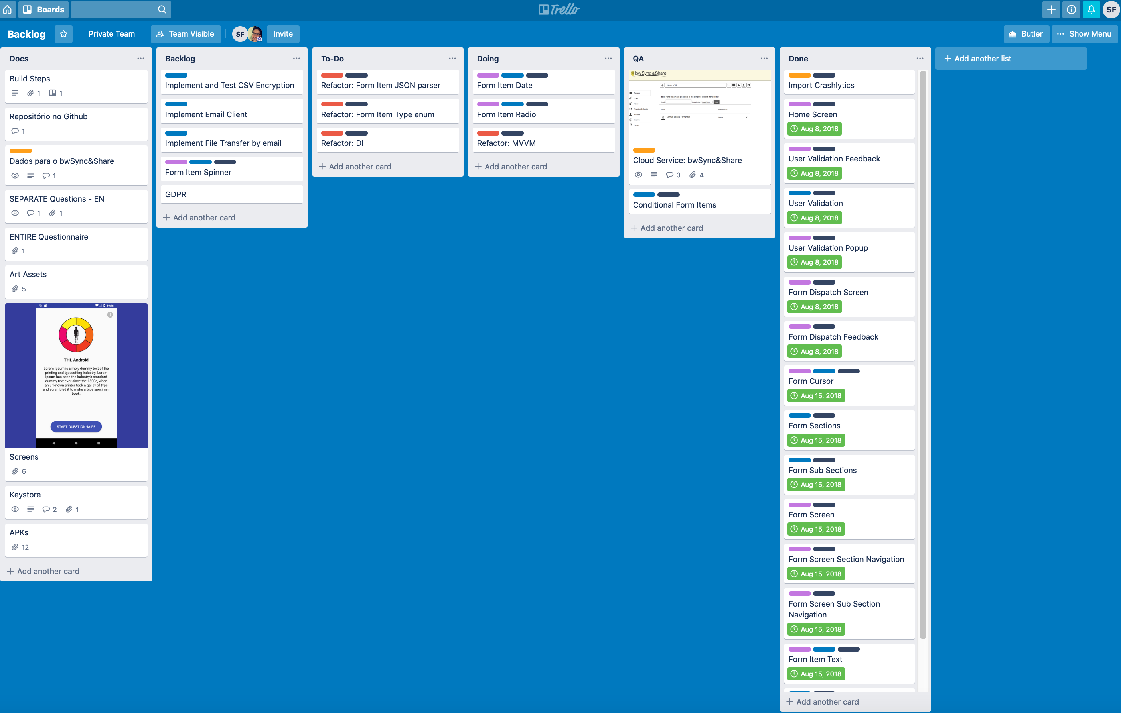
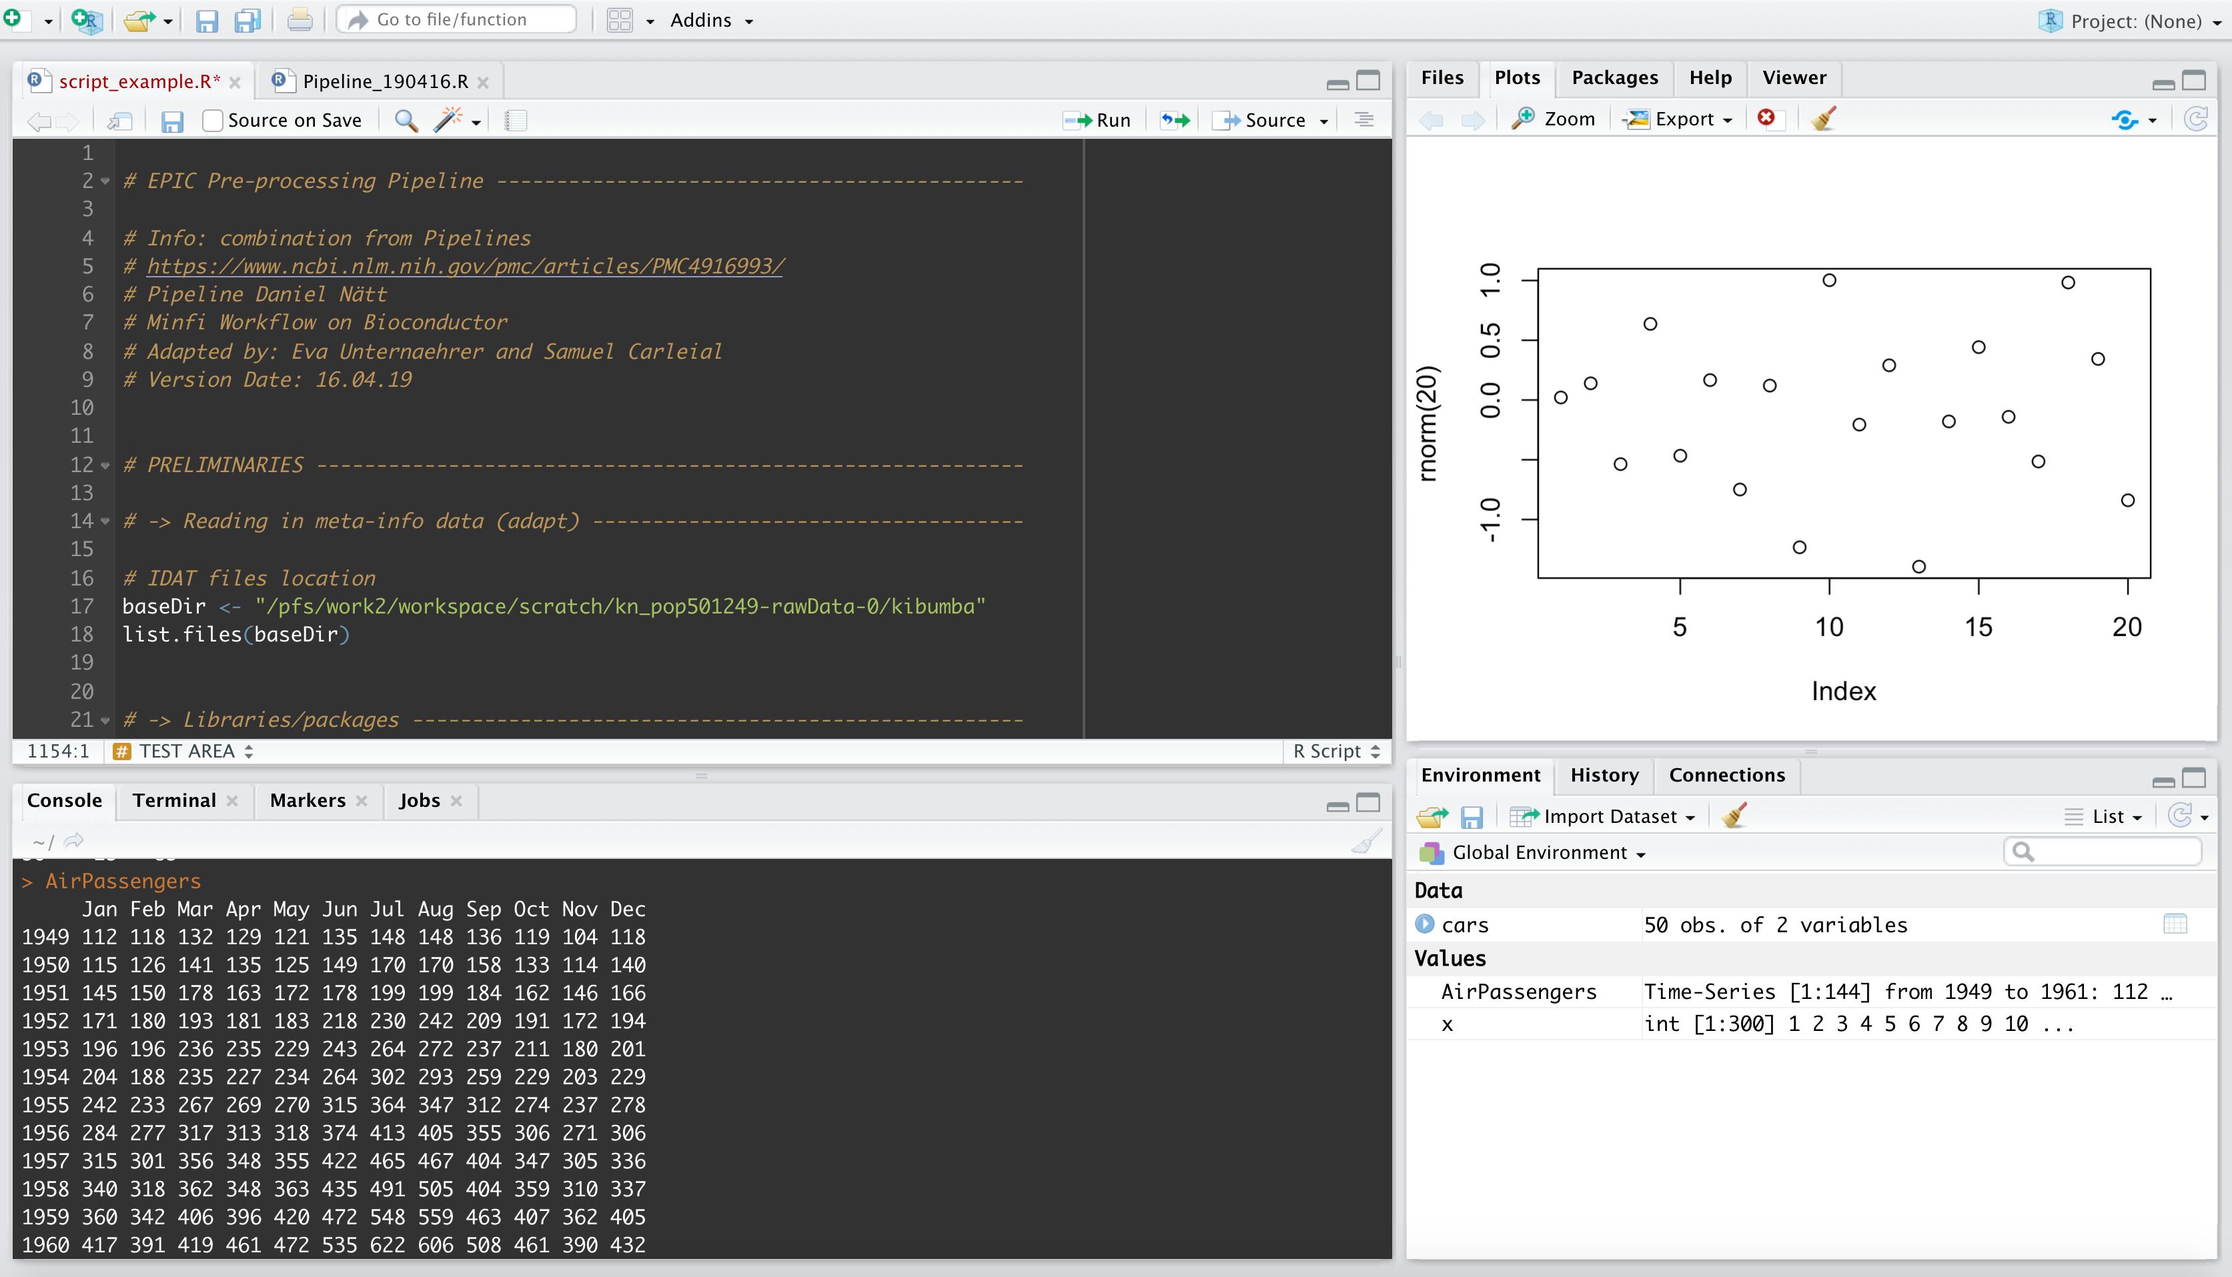
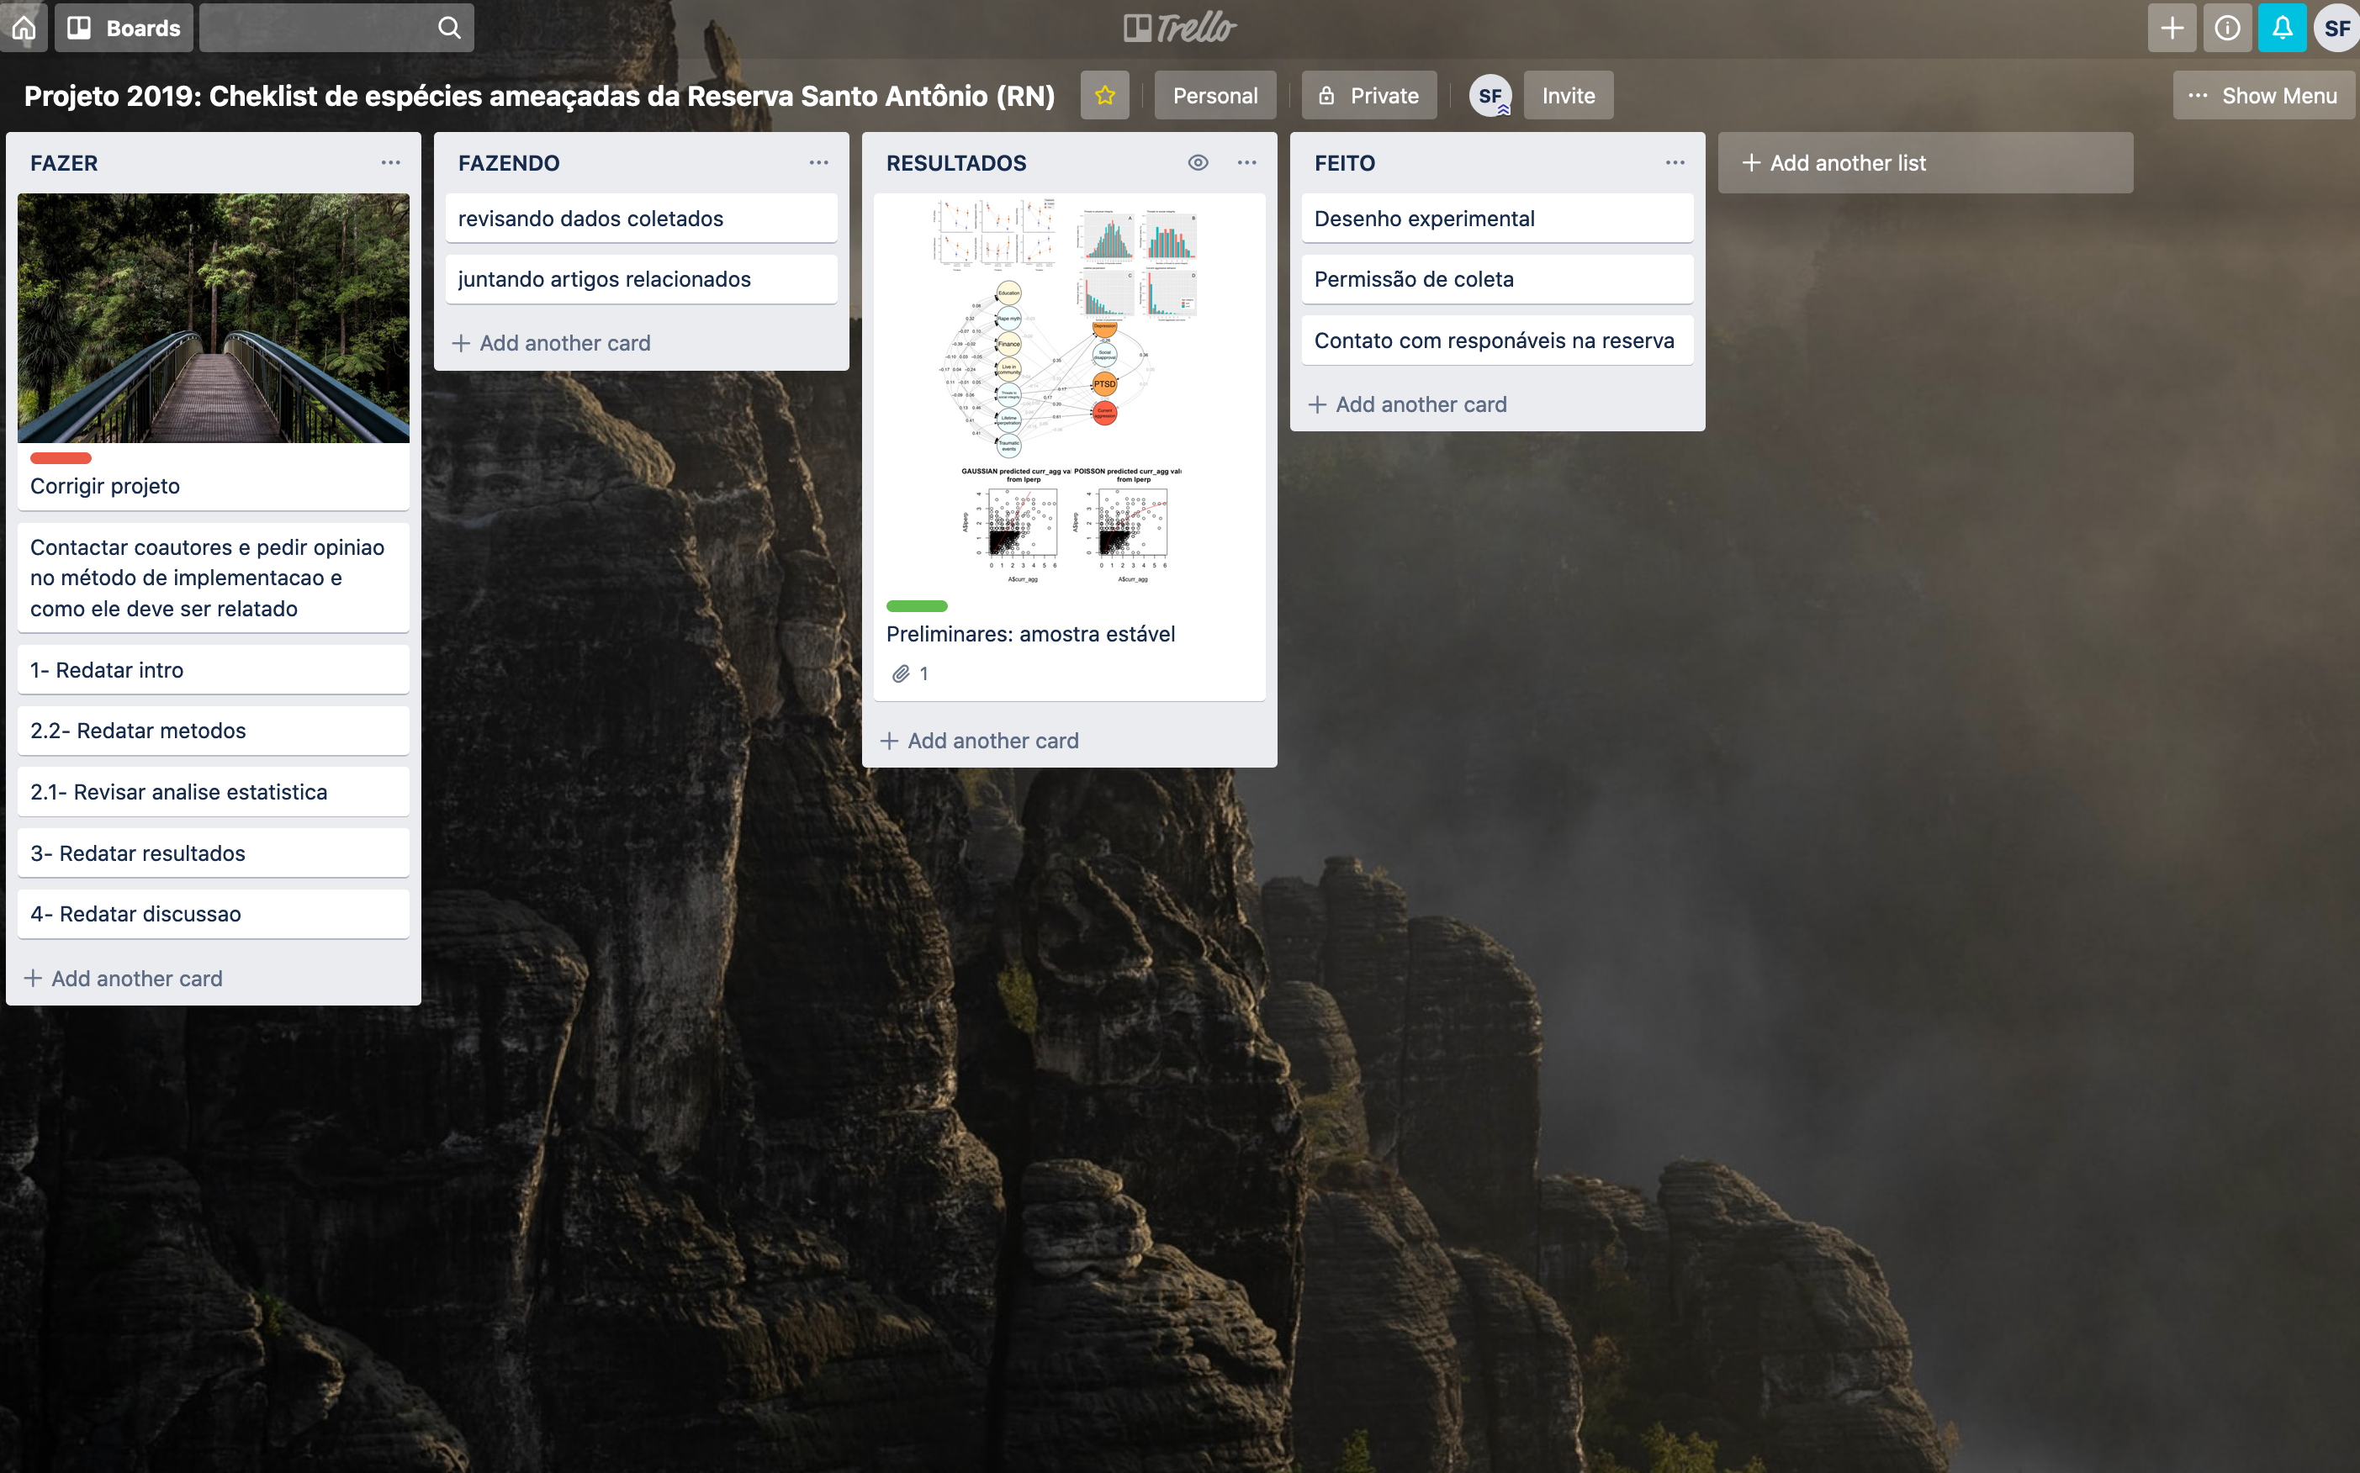
5
Editor de texto
Painel de controle
Interface de usuário gráfica
(usando R)
Painel de controle

Slide 20
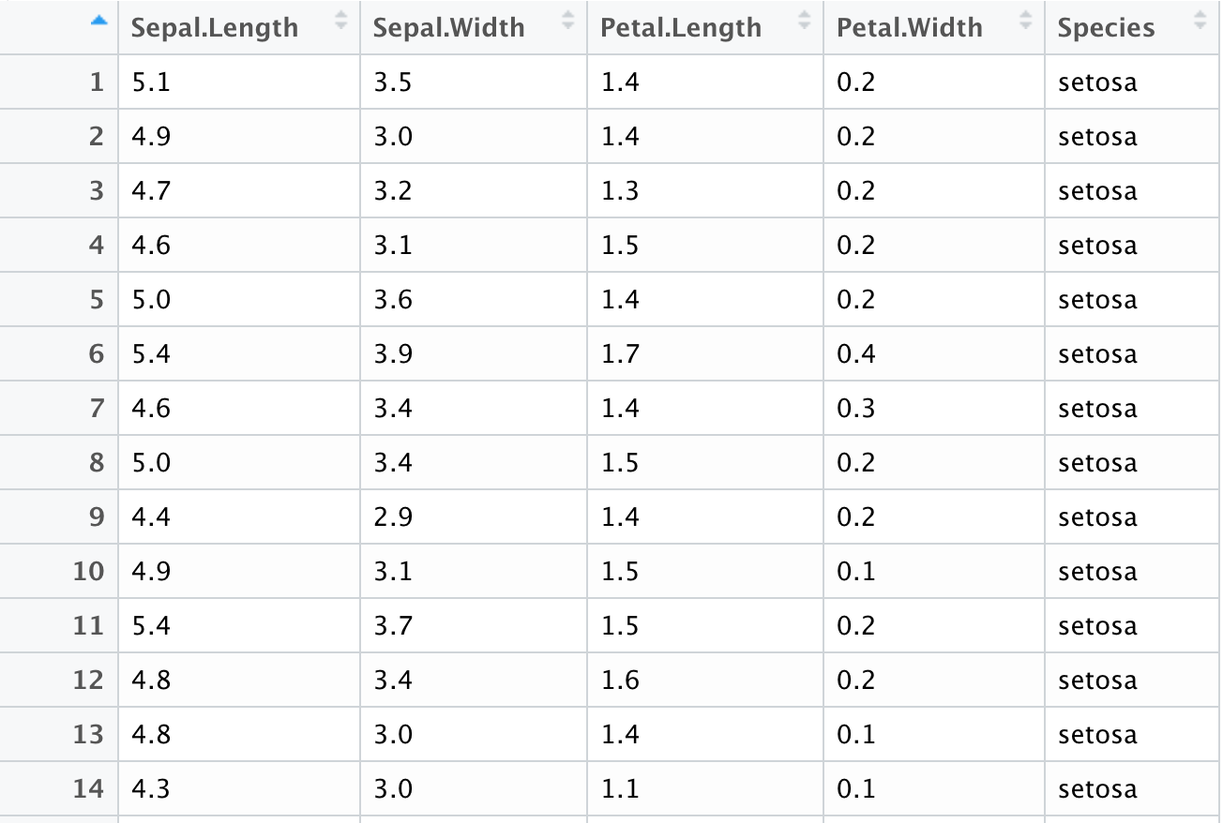
5
trabalhando com dados
Dados limpos
Um ponto crucial na análise de dados é ter dados “limpos”, de maneira que valores e informações possam ser facilmente acessados e utilizados
Conceito de “tidy data”
Cada coluna é uma variável
Cada observação é uma linha
Cada tipo de unidade de observação forma uma tabela
Wickham, 2014
Tidy data, Journal of Statistical Software, 59(10):1-23

Slide 21
5
exercício 1 Com base nos conceitos anteriores,
quais problemas você encontra abaixo ?
variavel1 | variavel2 | variavel3 | variavel4 | variavel5 | variavel6 | variavel7
1 | 2000-20-1 | 12 | 0.122 | masculino | 1 | 00
2 | 2002-15-11 | 2 | 0.323 | Masculino | 1 | 2
3 | 2002-15-12 | 4 | 0.550 | Masculino | 1 | 4
4 | 2002/15/13 | 56 | 0.400 | femini | 1 | 2
5 | 2002/15/14 | 7 | 0.400 | femini | 1 | 1
6 | 2002-15-15 | 88 | 3.200 | Feminio | 1 | 2
7 | 2002-15-16 | 999 | 7.800 | Feminio | 1 | 3
8 | 2002-15-17 | 324 | 9.000 | mulher | 1 | 1
9 | NA | 2 | 0.880 | homem | 1 | 2
10 | 2002-15-19 | 1 | 0.900 | masculino | 1 | 4
11 | 2002-15-20 | 22 | 0.000 | masculino | 1 | 3
12 |  | 434 | 0.000 | masculino | 1 | 1
13 | 2002-15-22 | 6 | 0.555 | masculino | 1
14 | 10/01/2013 | 544 | 0.400 | masculino | 1
15 | 11/01/2013 | 34 | 0.889 | masculino | 1 | 1
16 | 12/01/2013 | 8 | 0.900 | masculino | 1 | 2
17 | 13/01/2013 | 0 | 0.00.0 | masculino | 1 | 3
18 |  | 0 | 0.000 | masculino | 1 | 3
19 | 2002-15-28 | 0 | 0.000 | masculino | 1 | 4
20 | 2002-15-29 | ß | 0.000 | masculino | 1 | 3

Slide 22
5
exercício 1
problemas
variavel1 | variavel2 | variavel3 | variavel4 | variavel5 | variavel6 | variavel7
1 | 2000-20-1 | 12 | 0.122 | masculino | 1 | 00
2 | 2002-15-11 | 2 | 0.323 | Masculino | 1 | 2
3 | 2002-15-12 | 4 | 0.550 | Masculino | 1 | 4
4 | 2002/15/13 | 56 | 0.400 | femini | 1 | 2
5 | 2002/15/14 | 7 | 0.400 | femini | 1 | 1
6 | 2002-15-15 | 88 | 3.200 | Feminio | 1 | 2
7 | 2002-15-16 | 999 | 7.800 | Feminio | 1 | 3
8 | 2002-15-17 | 324 | 9.000 | mulher | 1 | 1
9 | NA | 2 | 0.880 | homem | 1 | 2
10 | 2002-15-19 | 1 | 0.900 | masculino | 1 | 4
11 | 2002-15-20 | 22 | 0.000 | masculino | 1 | 3
12 |  | 434 | 0.000 | masculino | 1 | 1
13 | 2002-15-22 | 6 | 0.555 | masculino | 1
14 | 10/01/2013 | 544 | 0.400 | masculino | 1
15 | 11/01/2013 | 34 | 0.889 | masculino | 1 | 1
16 | 12/01/2013 | 8 | 0.900 | masculino | 1 | 2
17 | 13/01/2013 | 0 | 0.00.0 | masculino | 1 | 3
18 |  | 0 | 0.000 | masculino | 1 | 3
19 | 2002-15-28 | 0 | 0.000 | masculino | 1 | 4
20 | 2002-15-29 | ß | 0.000 | masculino | 1 | 3

Slide 23
5
exercício 1
possível solução
indice | data | ano | estacao | tamanho_mm | espessura_mm | sexo | modulo | nr_patas
01 | 10/10/2000 | 2000 | humida | 12 | 0.122 | masculino | 1 | 0
02 | 10/11/2002 | 2002 | humida | 2 | 0.323 | masculino | 1 | 2
03 | 10/12/2002 | 2002 | humida | 4 | 0.550 | masculino | 1 | 4
04 | 10/09/2002 | 2002 | humida | 56 | 0.400 | feminino | 1 | 2
05 | 10/09/2002 | 2002 | humida | 7 | 0.400 | feminino | 1 | 1
06 | 10/10/2012 | 2012 | humida | 88 | 3.200 | feminino | 1 | 2
07 | 10/11/2016 | 2016 | humida | 999 | 7.800 | feminino | 1 | 3
08 | 10/12/2002 | 2002 | humida | 324 | 9.000 | feminino | 1 | 1
09 |  |  |  | 2 | 0.880 | masculino | 1 | 2
10 | 02/02/1999 | 1999 | seca | 1 | 0.900 | masculino | 1 | 4
11 | 01/04/2002 | 2002 | seca | 22 | 0.000 | masculino | 1 | 3
12 |  |  |  | 434 | 0.000 | masculino | 1 | 1
13 | 10/11/2002 | 2002 | humida | 6 | 0.555 | masculino | 1
14 | 10/10/2013 | 2013 | humida | 544 | 0.400 | masculino | 1
15 | 03/01/1998 | 1998 | seca | 34 | 0.889 | masculino | 1 | 1
16 | 03/01/2013 | 2013 | seca | 8 | 0.900 | masculino | 1 | 2
17 | 04/03/2013 | 2013 | seca | 0 | 0.000 | masculino | 1 | 3
18 |  |  |  | 0 | 0.000 | masculino | 1 | 3
19 | 06/02/2002 | 2002 | seca | 0 | 0.000 | masculino | 1 | 4
20 | 05/04/2002 | 2002 | seca | 8 | 0.000 | masculino | 1 | 3

Slide 24
pausa
15 min. p/ o café

Slide 25
5
exercício 2 Com base nos conceitos anteriores,
quais problemas você encontra abaixo ?
indice | sexo | idade | Tratamento_t0 | Tratamento_t1 | conDicaot1 | conDicaot0
ID1 | m | 12 | controle | frio | 21 | 2
ID2 | m | 2 | controle | frio | 2 | 3
ID3 | m | 300 | controle | frio | 23 | 4
ID4 | h | 56 | controle | frio | 4 | 34
ID5 | f | 46 | controle | não sei | 5 | 3
ID6 | f | 37 | calor | CONTROLE | 6 | 6
ID7 | f | -99 | calor | CONTROLE | 7 | 7
ID8 | h | 10 | calor | CONTROLE | 8 | 6
ID9 | m | 7 | calor | CONTROLE | 9 | 56
ID10 | m | 15 | calor | CONTROLE | 0 | 8

Slide 26
5
exercício 2
problemas
indice | sexo | idade | Tratamento_t0 | Tratamento_t1 | conDicaot1 | conDicaot0
ID1 | m | 12 | controle | frio | 21 | 2
ID2 | m | 2 | controle | frio | 2 | 3
ID3 | m | 300 | controle | frio | 23 | 4
ID4 | h | 56 | controle | frio | 4 | 34
ID5 | f | 46 | controle | não sei | 5 | 3
ID6 | f | 37 | calor | CONTROLE | 6 | 6
ID7 | f | -99 | calor | CONTROLE | 7 | 7
ID8 | h | 10 | calor | CONTROLE | 8 | 6
ID9 | m | 7 | calor | CONTROLE | 9 | 56
ID10 | m | 15 | calor | CONTROLE | 0 | 8

Slide 27
5
exercício 2
possível solução
identidade | sexo | idade | fase | tratamento | condicao
ID01 | masculino | 12 | t0 | controle | 2
ID02 | masculino | 2 | t0 | controle | 3
ID03 | masculino | 30 | t0 | controle | 4
ID04 | hermafrodita | 56 | t0 | controle | 34
ID05 | feminino | 46 | t0 | controle | 3
ID06 | feminino | 37 | t0 | calor | 6
ID07 | feminino |  | t0 | calor | 7
ID08 | hermafrodita | 10 | t0 | calor | 6
ID09 | masculino | 7 | t0 | calor | 56
ID10 | masculino | 15 | t0 | calor | 8
ID01 | masculino | 12 | t1 | frio | 21
ID02 | masculino | 2 | t1 | frio | 2
ID03 | masculino | 30 | t1 | frio | 23
ID04 | hermafrodita | 56 | t1 | frio | 4
ID05 | feminino | 46 | t1 |  | 5
ID06 | feminino | 37 | t1 | controle | 6
ID07 | feminino |  | t1 | controle | 7
ID08 | hermafrodita | 10 | t1 | controle | 8
ID09 | masculino | 7 | t1 | controle | 9
ID10 | masculino | 15 | t1 | controle | 0

Slide 28
trabalhando com dados Formato da tabela
5
Dependem do uso que será feito aos dados Ex: coleta ou modelagem de dados
Em R, existem funções para converter estes formatos
F | O | R | M | A | T | O
 |  | L |  |  | .
 |  | O |  |  | .
 |  | N |  |  | .
 |  | G |  |  | .
 |  | O |  |  | .
 |  |  |  |  | .
 |  |  |  |  | v
F | O | R | M | A | T | O
 |  | C | O | M | P | R | I | D | O
 |  | . | . | . | . | . | . | . | . | . | . | . | . | >
data.table::melt()
data.table::dcast()

Slide 29
6
Peça AJUDA
Fale com colegas de trabalho
Leia documentações de pacotes
Veja códigos e análises de outros
Acesse fóruns online ex: stackoverflow, cross validated, r-bloggers, etc.
Contribua ao desenvolvimento de pacotes nas áreas que você é experto
Não invente a roda novamente !!!
Muitos soluções para problemas com análise de dados já existem vagando na internet, basta encontrá-los.
Conhecimento das terminologias em inglês ajuda consideravelmente você em encontrar soluções para problemas na internet.

Slide 30
Sugestão final
bom plano
Invista bem no planejamento e desenho experimental
(evite dor de cabeça no futuro)
Utilize ferramentas que gerem eficiência na sua análise
Relate o desenho experimental e análise
Documente protocolos
Peça ajuda e colabore
Compartilhe dados e códigos de análise (interdisciplinaridade)
Tente se aperfeiçoar

Slide 31
TAREFAS COMUNS EM
Programando: Tutorial (1 + 2)
Tutorial 1
Relembrando o básico
Classes
Vetores
indexação
Tutorial 2
Tarefas comuns e como checar dados
Encontrar valores
Sumarizar valores
Substituir valores
Repartir dados
Repetir tarefas
Notes:
Tutorial 1
Tutorial 2

Slide 32
pausa
60 min. p/ almoço

Slide 33
PARTE 2

Slide 34
Visualização de dados
Parte essencial na análise de dados
podendo gerar insights e novos entendimentos de como os dados se comportam dentro de um contexto
que não é facilmente percebido ao ter em mãos somente números e valores isolados, mas sim uma visão global
TIPO
Estético (pra comunicar a um público)
Funcional (pra você)
ÚTIL PARA
verificar relações entre variáveis
resumir muitos resultados
gerar quebra no texto, facilitando leitura e entendimento de uma publicação científica
diagnosticar modelos estatísticos

Slide 35
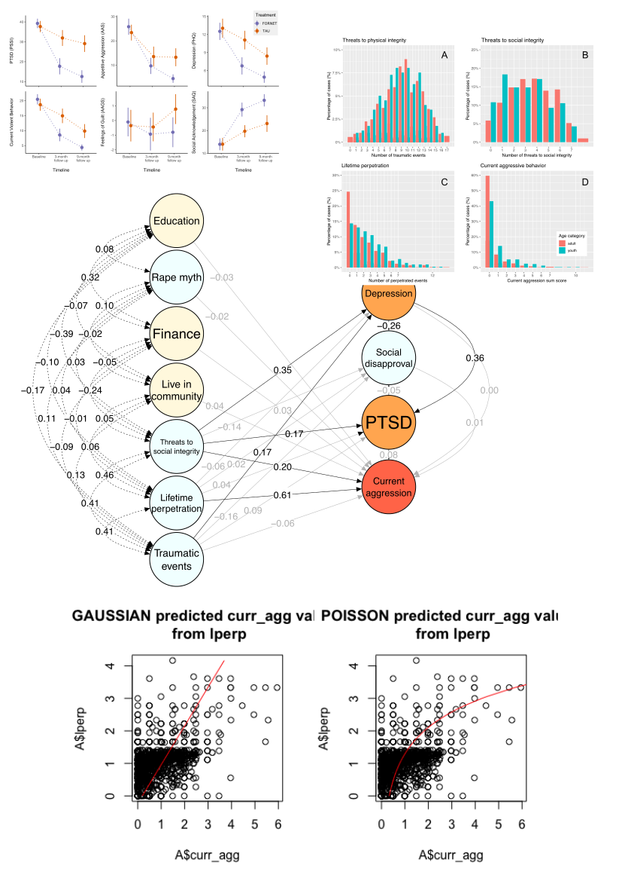
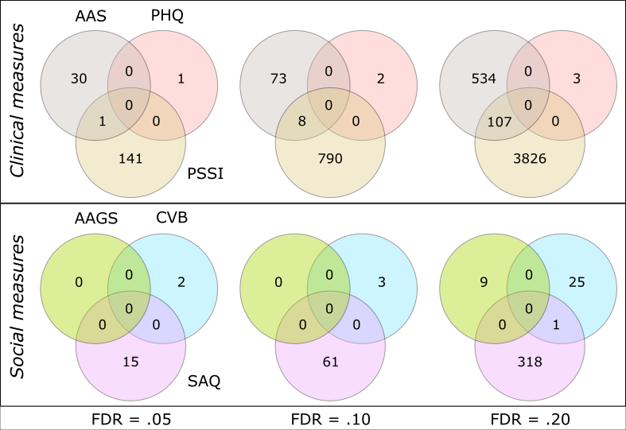
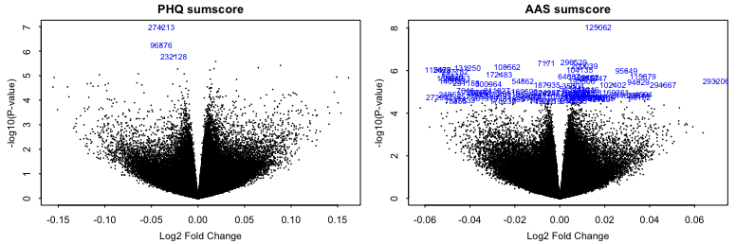
Procure as
“tintas sem dados”
Gráficos são ótimos para mostrar diferenças entre grupos
TIPOS DE gráficos
Notes:
Non-data ink: “tinta sem dados”

Slide 36
Regras básicas
“Mantenha simplicidade, mas ainda assim seja científico” (Emmanuel Parzen, 1990)
Não faça gráficos com mais dimensões do que aquelas presentes na informação que que deve ser ilustrada
Use o espaço livre do gráfico com eficiência, evitando sobrepor rótulos que dificultem a visualização
Não faça gráficos que saiam demasiado dos limites impostos as variáveis em questão. Defina limites ideais aos eixos
Considere com cuidado a natureza da informação mostrada nos eixos e legendas de forma a não causar confusão na interpretação
Não conecte pontos, a não ser que isso represente um agrupamento ou tenha uma razão para tal
Evite 3D, porém, caso o use, prefira contornos a perspectivas, especialmente em gráficos de mapas. Perspectivas são uteis apenas quando um bom ponto de vista existe
Não use gráficos de pizza, a não ser que a soma das entidades (que não devem ser muitas) tenha um significado científico ou particular ao leitor. Serve para proporções
Legendas devem seguir a ordem das variáveis e seus níveis
Use linguagem fácil nas legendas e rótulos
Legendas devem ser auto-explicativas
Tente manter ao mínimo o número de recursos usados, como cores, linhas e formas.
(Good & Hardin, 2012)
Common erros in statistics (and how to avoid them)

Slide 37
Recursos Gráficos
Classificação | Elemento gráfico
1 | Posições numa escala em comum
2 | Posições em escalas iguais não alinhadas
3 | Distancias
4 | Ângulos
4-10 | Inclinações
6 | Áreas
7 | Volumes
8 | Densidades
9 | Saturações de cores
10 | Matiz de cores
Cores, formas, tamanhos, linhas, transparência, separação em quadros, contornos
Cores podem ser excitantes, mas existem muitos problemas. Ex: restrições de publicação, daltonismo, impressão a cores, etc.
(Cleveland & McGill, 1988)
Dynamic graphic statistics

Slide 38
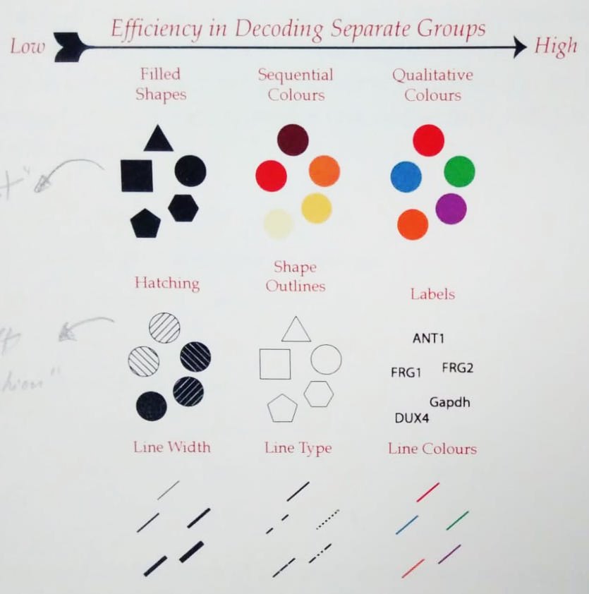
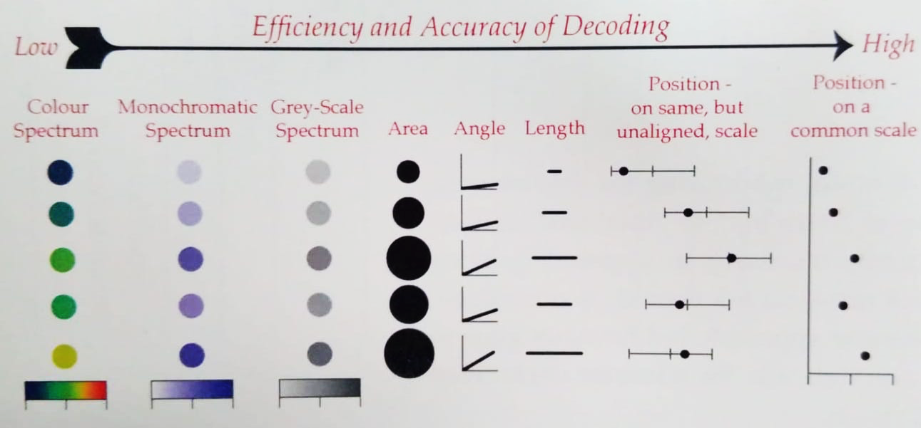
Codificando variáveis
categóricas
contínuas
(Scavetta, 2014)
Data Visualization; Science Craft

Slide 39
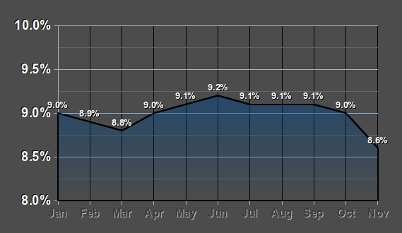
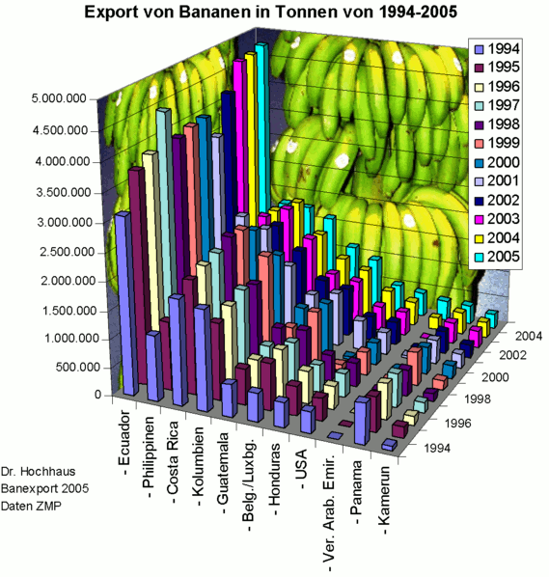
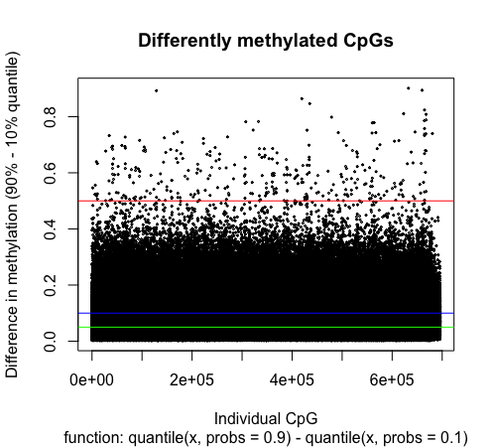
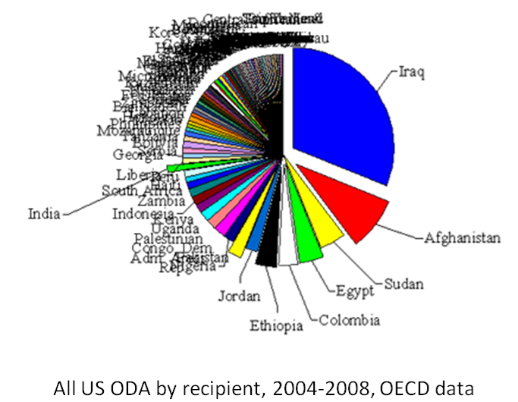
CUIDADO com excessos!
Evite plotar “lixo” (chart junk)
Fonte: https://www.statisticshowto.datasciencecentral.com
?
Fonte: https://victordublog.files.wordpress.com
Fonte: https://gcoinc.files.wordpress.com
Veja: Tufte, 2001
The visual display of quantitative information

Slide 40
Produzindo gráficos em R
Sintaxe:
variáveis, dados , parâmetros...
Opção 1: R base
plot(x=, y=, data=,
main=, ylab=, xlab=,
pch=, col=, las= ...)
Opção 2: lattice
xyplot(y ~ x | grupo, data=)
coplot(y ~ x | grupo, data=)
Opção 3: ggplot2
ggplot(aes(x=, y=, fill= group= ...), data=)
ggplot(...) + pontos + linhas + plano de fundo
Recomendações:
Preferir o simples
Evitar redundância
Usar recursos sem exagero
pense em gráficos como um conjunto de camadas*

Slide 41
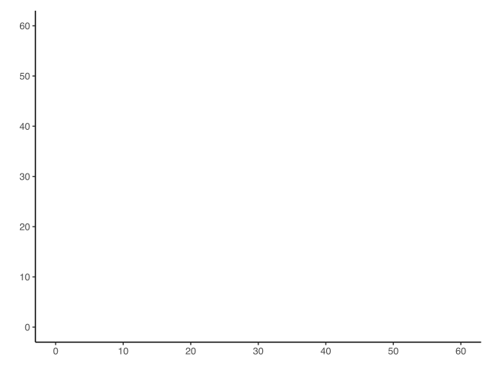
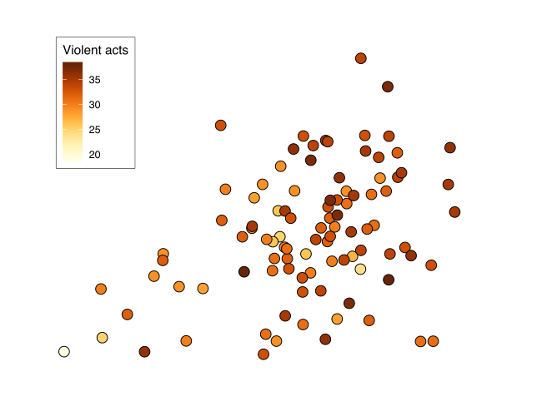

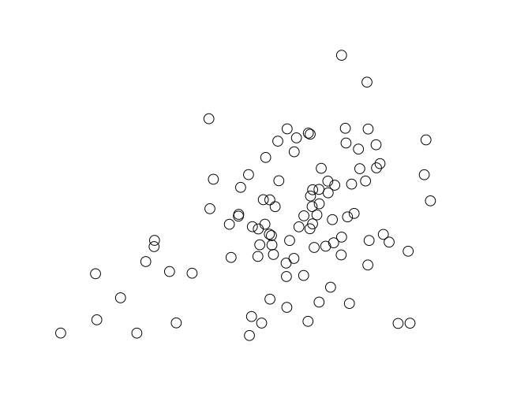
Linguagem dos gráficos
+
Elementos separados: eixos, rótulos, observações, estatísticos, legendas...
Wiilkinson, 1999
The gramar of graphics
Notes:
The Visual Display of Quantitative Information
Tufte 2001

Slide 42
Visualização de dados EM
Tutorial 3
Tutorial 3
Fazendo gráficos em R

Slide 43
EXERCÍCIO
Escolha seus dados
Crie 3 gráficos (c/ 1, 2, 3 variáveis)
Personalize os gráficos
Use variáveis de diferentes tipos
Apresente um dos gráficos em 5 min.
Exemplos de dados:
data("trees")
data("iris")
data("anscombe")
data("PlantGrowth")
data("InsectSprays")
data("OrchardSprays")
data("Orange")
30-45 min. Exercício 90 min. Apresentações (5min. p/ aluno) ~60 min. Discussão (3min. p/ aluno)

Slide 44
Quem somos nós (depois do workshop) ?
Expectativas atendidas ?
Pontos +
Pontos –
Sugestões ?

Slide 45
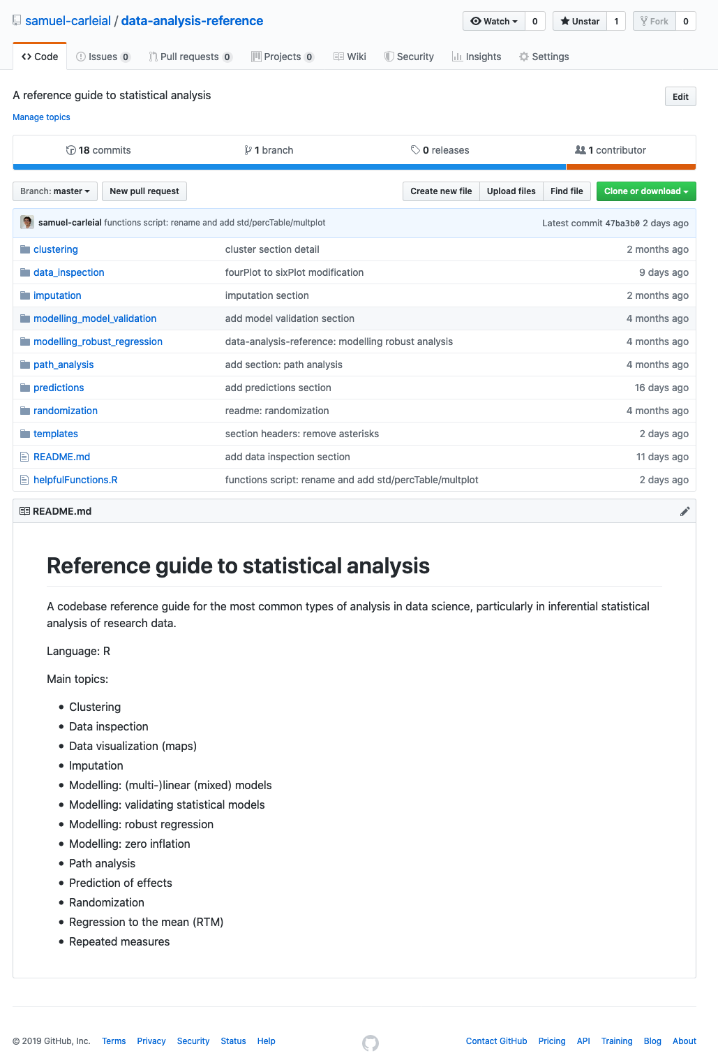
Contato
Website: Samuel-Carleial.Github.io
E-mail: Samuel.Carleial@uni-konstanz.de

